Slide 1
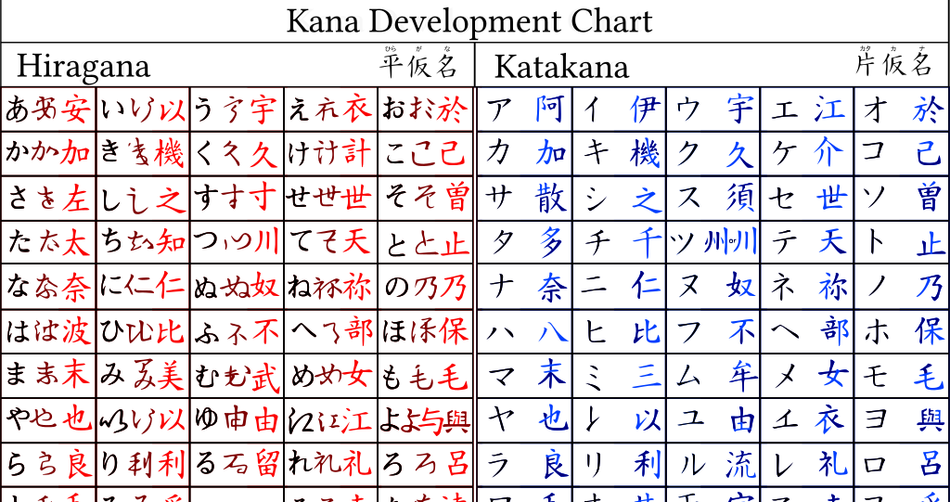

Slide 2
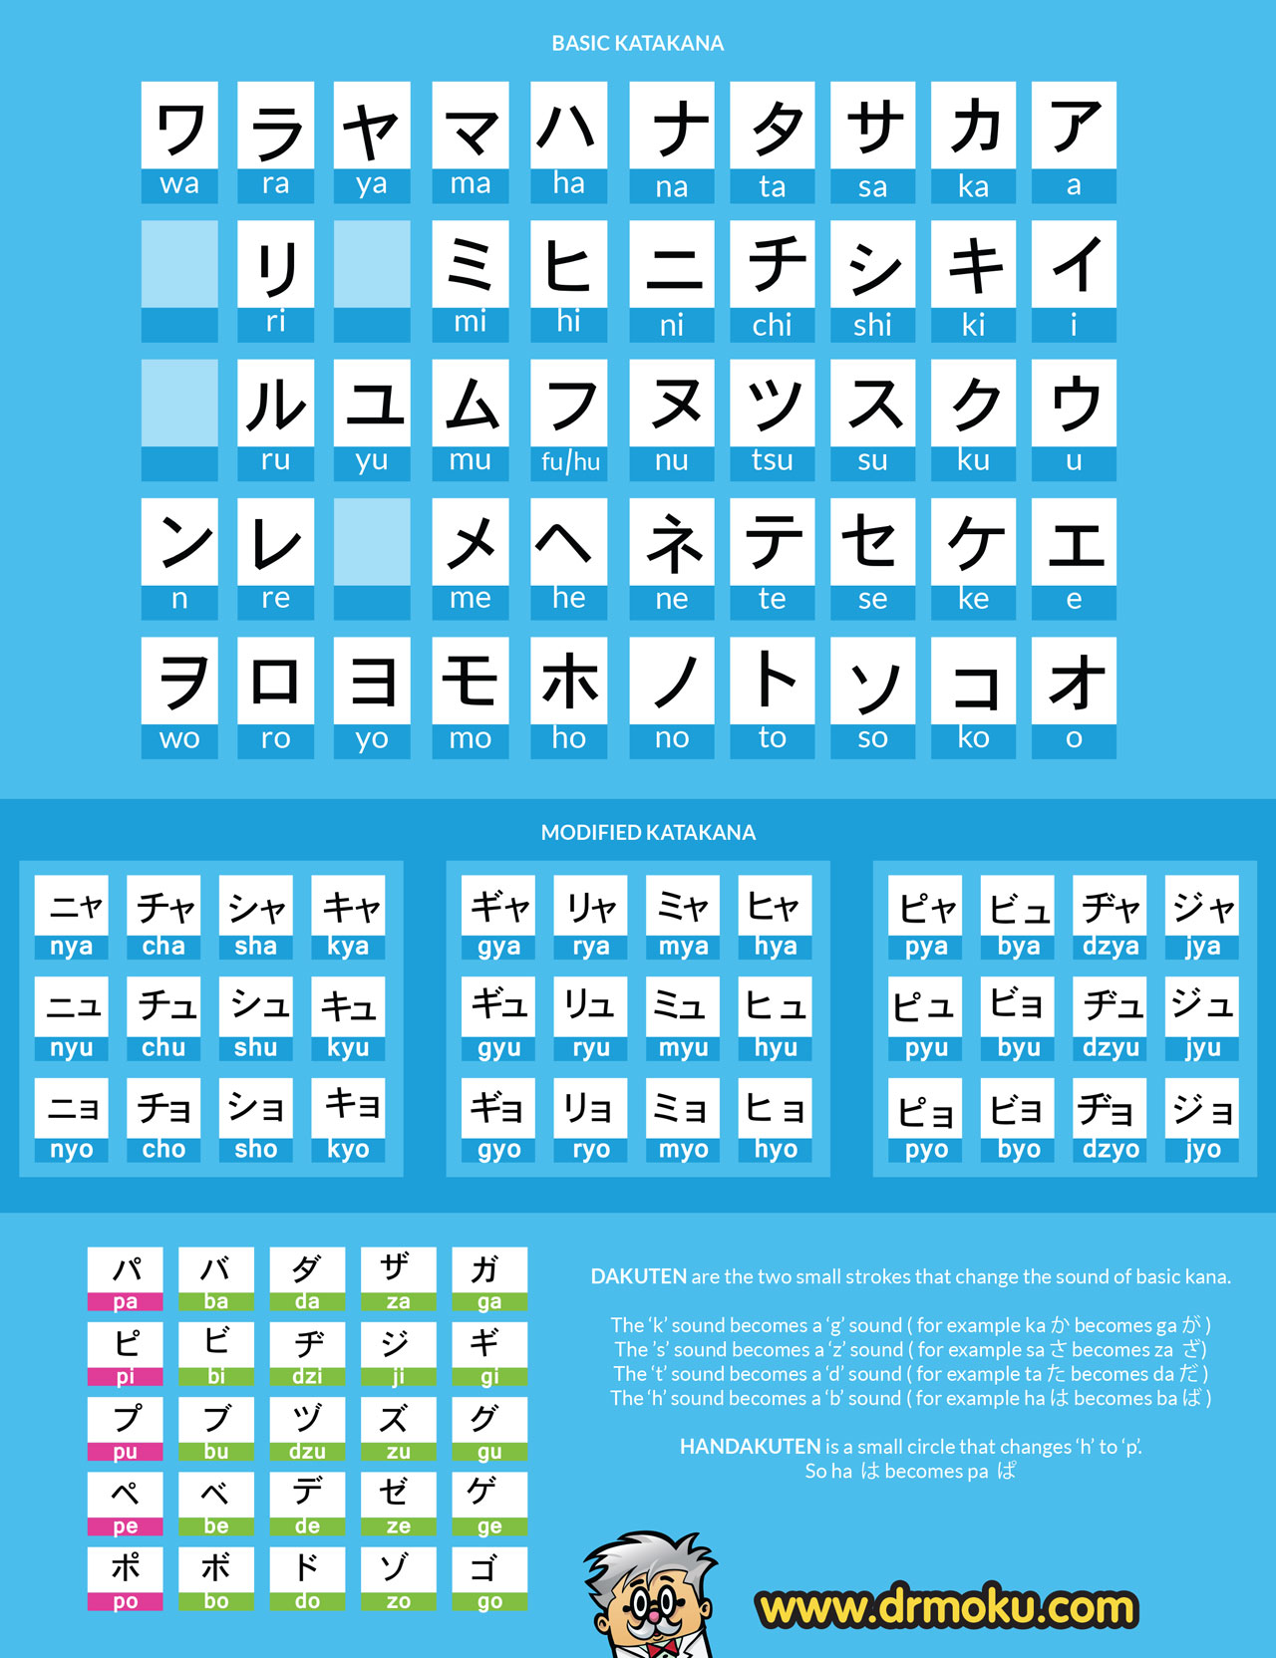

Slide 3
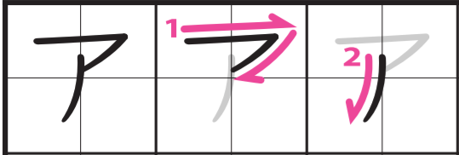




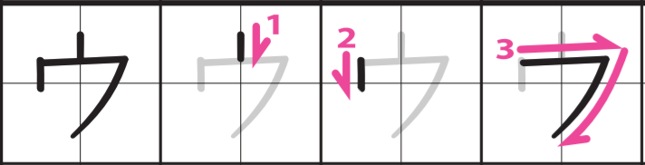

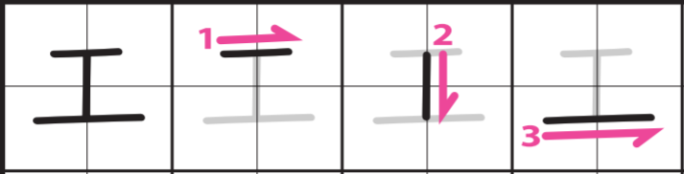

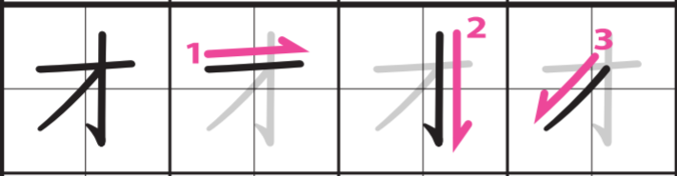

a
i
u
e
o
n

Slide 4
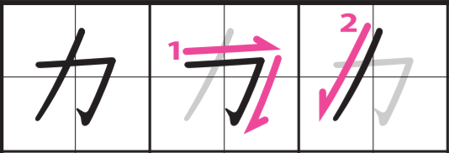





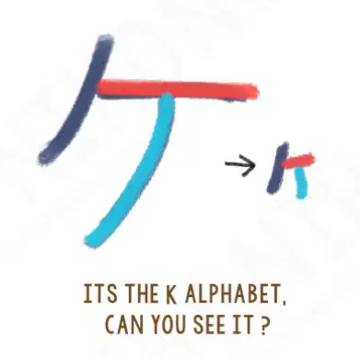

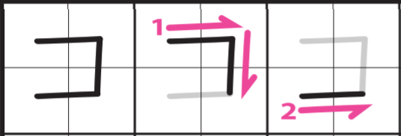

ka
ki
ku
ke
ko

Slide 5

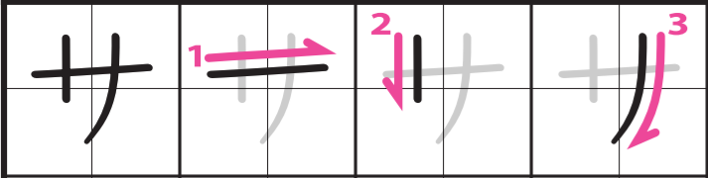







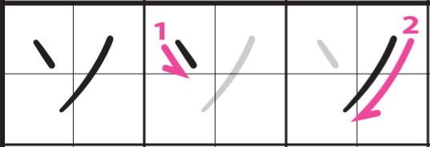
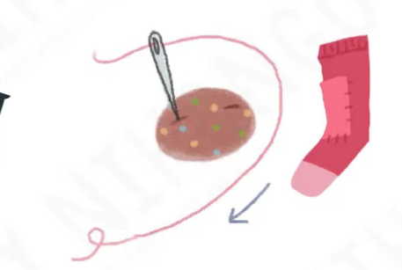
sa
shi
su
se
so

Slide 6
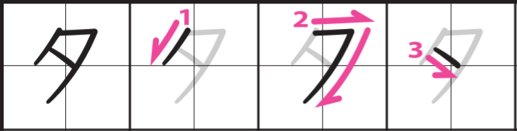
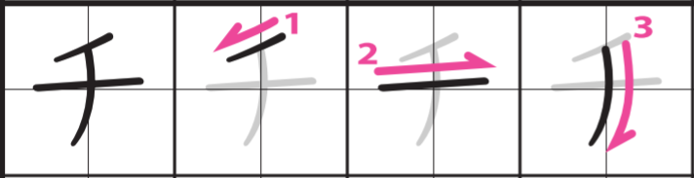

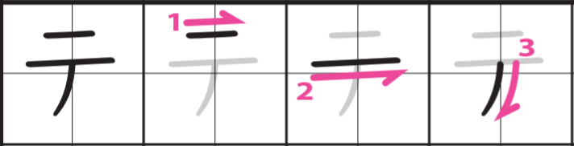
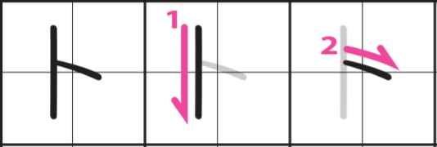
ta
chi
tsu
te
to

Slide 7
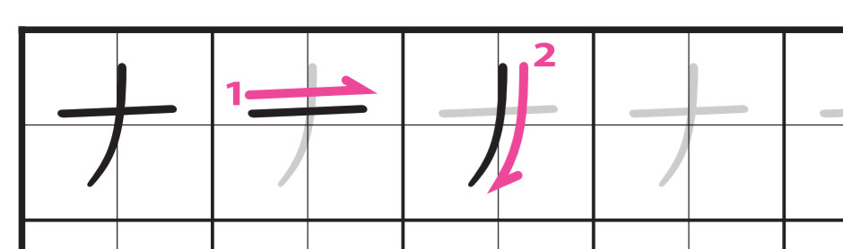
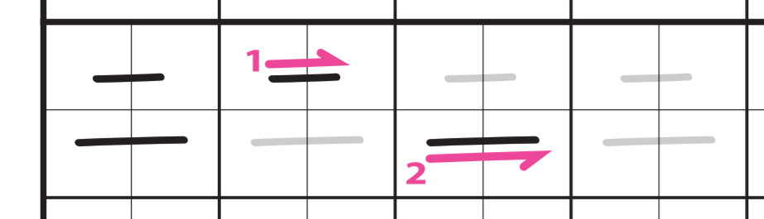
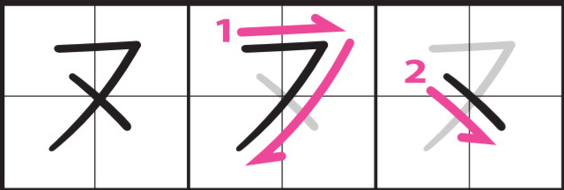
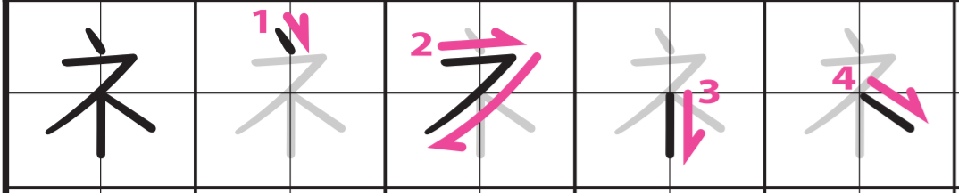
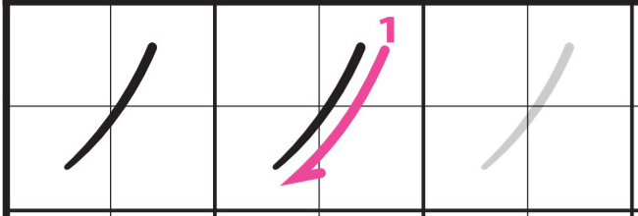
na
ni
nu
ne
no

Slide 8
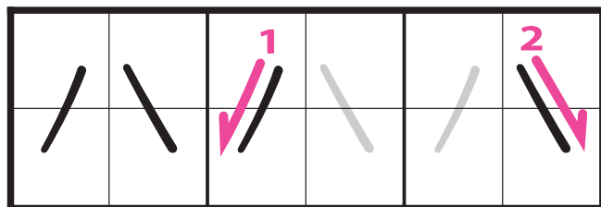

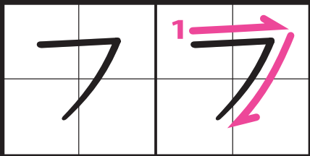
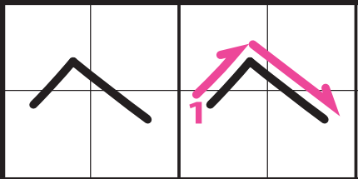

ha
hi
hu
he
ho

Slide 9
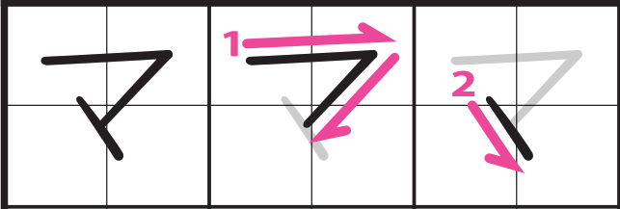
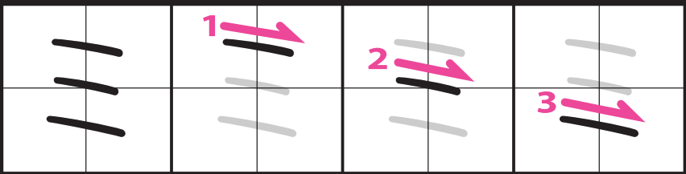

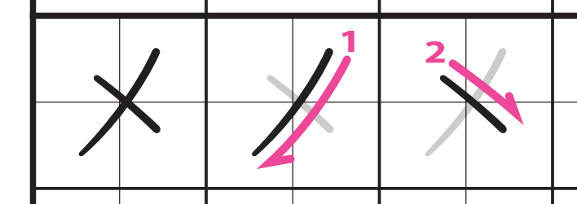
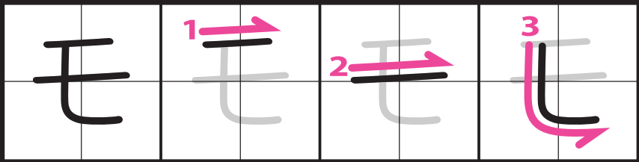
ma
mi
mu
me
mo

Slide 10
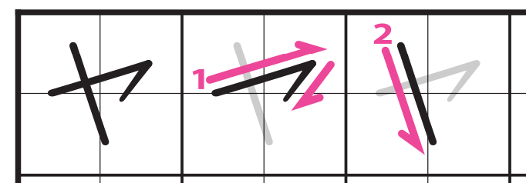
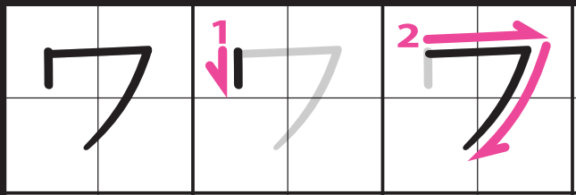
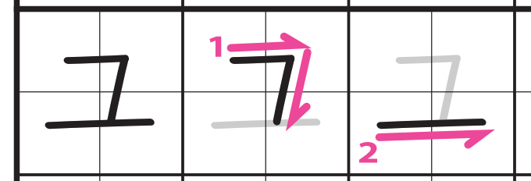
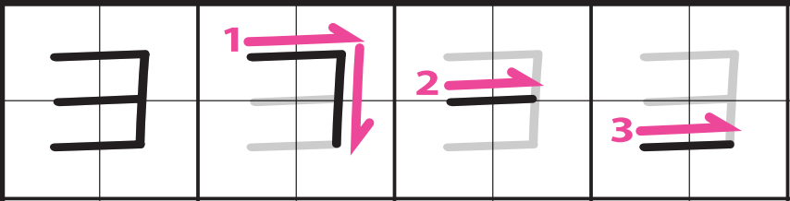
ya
wa
yu
yo

Slide 11
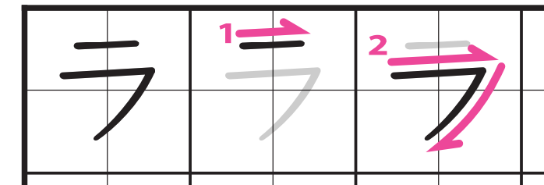
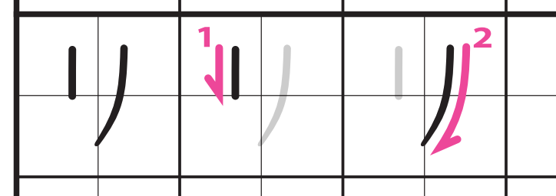
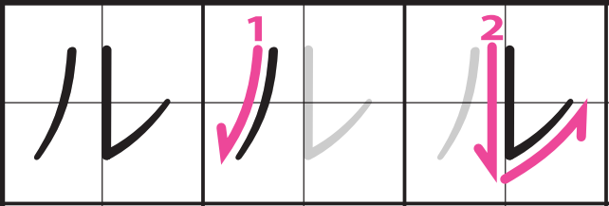
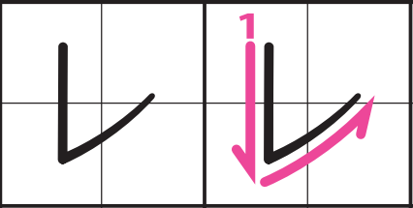
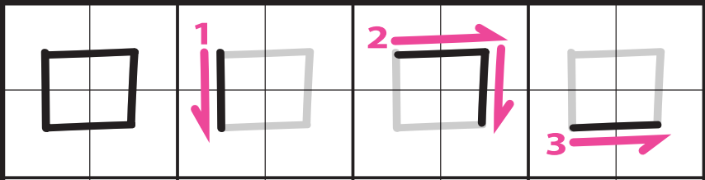
ra
ri
ru
re
ro

Slide 12
ア
エ
あ
え
イ
オ
い
お
ウ
ン
う
ん

Slide 13
アイ
エー
あい
えい
イー
オイ
いい
おい
ウイ
うい

Slide 14
アン
エン
あん
えん
イン
オン
いん
おん
ウン
うん

Slide 15
カ
ケ
か
け
キ
コ
き
こ
ク
く

Slide 16
カイ
ケー
かい
けい
キー
コイ
きい
こい
クイ
くい

Slide 17
カン
ケン
かん
けん
キン
コン
きん
こん
クン
くん

Slide 18
ガ
ゲ
か
け
ギ
ゴ
き
こ
グ
く

Slide 19
ゲー
ガイ
がい
げい
ギー
ゴイ
ぎい
ごい
グイ
ぐい

Slide 20
ガン
ゲン
がん
げん
ギン
ゴン
ぎん
ごん
グイ
ぐい

Slide 21
サ
セ
さ
せ
シ
ソ
し
そ
ス
す

Slide 22
ザ
ゼ
ざ
ぜ
ジ
ゾ
じ
ぞ
ズ
ず

Slide 23
サイ
セー
さい
せい
シー
ソイ
しい
そい
スイ
すい

Slide 24
ザイ
ゼー
ざい
ぜい
ジー
ゾイ
じい
ぞい
ズイ
ずい

Slide 25
サン
セン
さん
せん
シン
ソン
しん
そん
スン
すん

Slide 26
ザン
ゼン
ざん
ぜん
ジン
ゾン
じん
ぞん
ズン
ずん

Slide 27

シャ
ジャ
しゃ
じゃ
シュ
ジュ
しゅ
じゅ
ショ
ジョ
しょ
じょ

Slide 28
タ
テ
た
て
千
ト
ち
と
ツ
つ

Slide 29
タン
テン
たん
てん
千ン
トン
ちん
とん
ツン
つん

Slide 30
ダ
チャ
だ
ちゃ
デ
チュ
で
ちゅ
ド
チョ
ど
ちょ

Slide 31
タイ
テー
たい
てい
千ー
トイ
ちい
とい
ツイ
つい

Slide 32
ダイ
ダン
だい
だん
デー
デン
でい
でん
ドイ
ドン
どい
どん

Slide 33
ナ
ネ
な
ね
二
ノ
に
の
ヌ
ぬ

Slide 34
ナイ
ネイ
ない
ねい
二ー
ノイ
にい
のい
ヌイ
ぬい

Slide 35
ナン
ネン
なん
ねん
二ン
ノン
にん
のん
ヌン
ぬん

Slide 36
ハ
へ
は
へ
ヒ
ホ
ひ
ほ
フ
ふ

Slide 37
バ
ベ
ば
べ
ビ
ボ
び
ぼ
ブ
ぶ

Slide 38
ハン
へン
はん
へん
ヒン
ホン
ひん
ほん
フン
ふん

Slide 39
ハイ
へー
はい
へい
ヒー
ホイ
ひい
ほい
フイ
ふい

Slide 40
バイ
ベー
ばい
べい
ビー
ボイ
びい
ぼい
ブイ
ぶい

Slide 41
バン
ベン
ばん
べん
ビン
ボン
びん
ぼん
ブン
ぶん

Slide 42
ヒャ
ビャ
ひゃ
びゃ
ヒュ
ビュ
ひゅ
びゃ
ヒョ
ビョ
ひょ
びゃ

Slide 43
マ
メ
ま
め
ミ
モ
み
も
ム
む

Slide 44
マイ
メイ
まい
めい
ミー
モイ
みい
もい
ムイ
むい

Slide 45
マン
メン
まん
めん
ミン
モン
みん
もん
ムン
むん

Slide 46
ラ
レ
ら
れ
リ
ロ
り
ろ
ル
る

Slide 47
ライ
レイ
らい
れい
リー
ロイ
りい
ろい
ルイ
るい

Slide 48
ラン
レン
らん
れん
リン
ロン
りん
ろん
ルン
るん

Slide 49
ヤ
ワ
や
わ
ユ
ヲ
ゆ
を
ヨ
よ

Slide 50

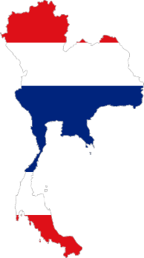
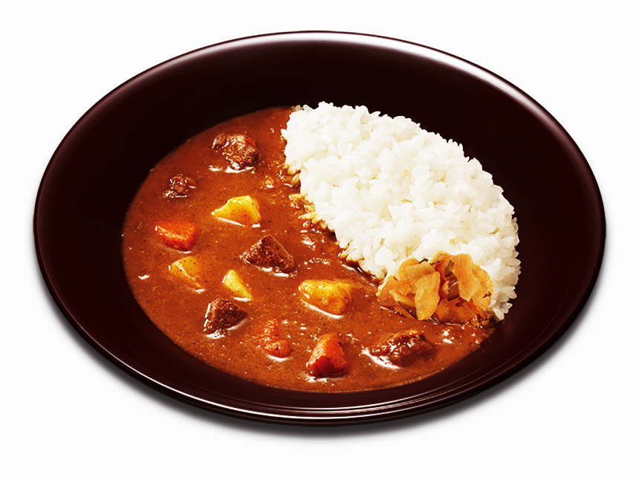

タイ
｜たい
THÁI LAN
カレー
｜かれー
CÀ RI
ケーキ
｜けーき
BÁNH NGỌT

Slide 51

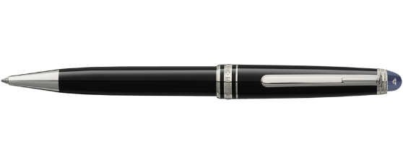
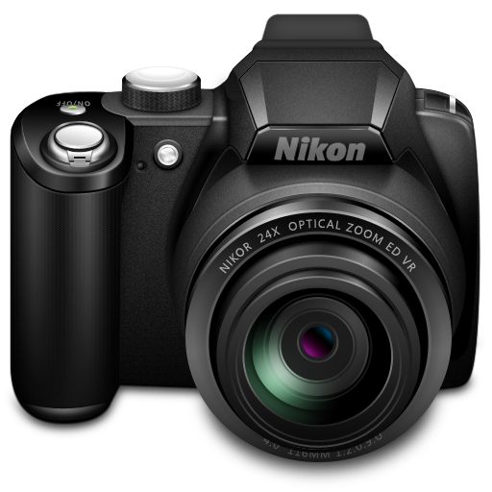
スーパー
｜すーぱー
SIÊU THỊ
ペン
｜ぺん
BÚT
カメラ
｜かめら
MÁY ẢNH

Slide 52


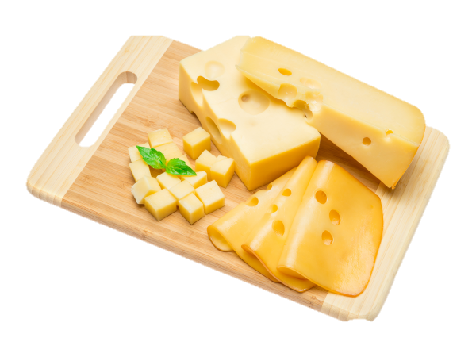
コーヒー
｜こーひー
CÀ PHÊ
インド
｜いんど
ẤN ĐỘ
チーズ
｜ちーず
PHÔ MAI

Slide 53


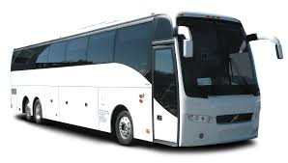
トイレ
｜といれ
WC
ドイツ
｜どいつ
NƯỚC ĐỨC
バス
｜ばす
XE BUS

Slide 54
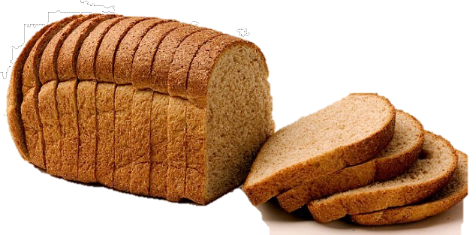
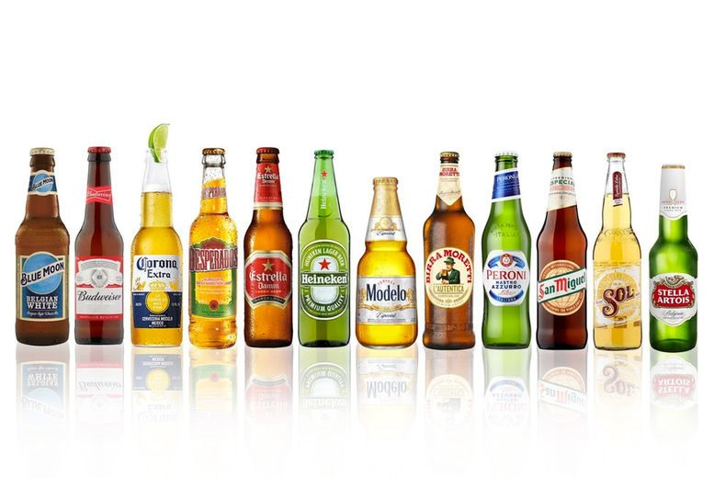

パン
｜ぱん
BÁNH MÌ
ビール
｜びーる
BIA
レジ
｜れじ
QUẦY THU NGÂN

Slide 55

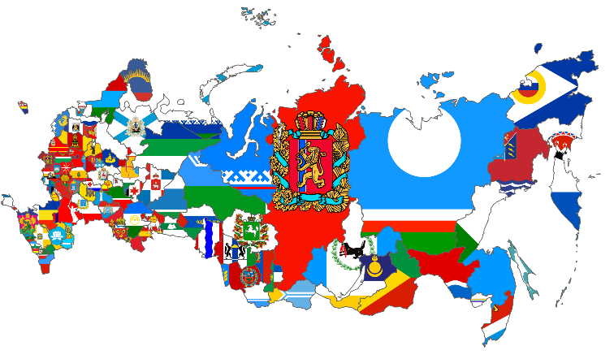
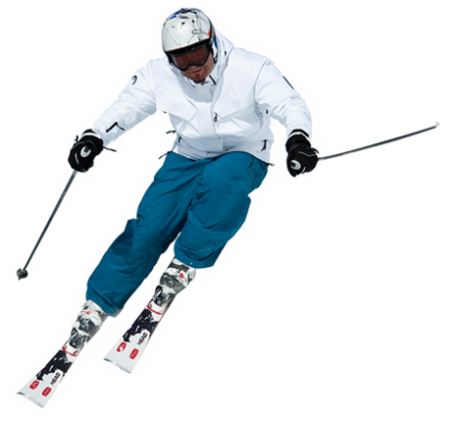
ワイン
｜わいん
RƯỢU VANG
ロシア
｜ろしあ
NGA
スキー
｜すきー
MÔN TRƯỢT TUYẾT

Slide 56
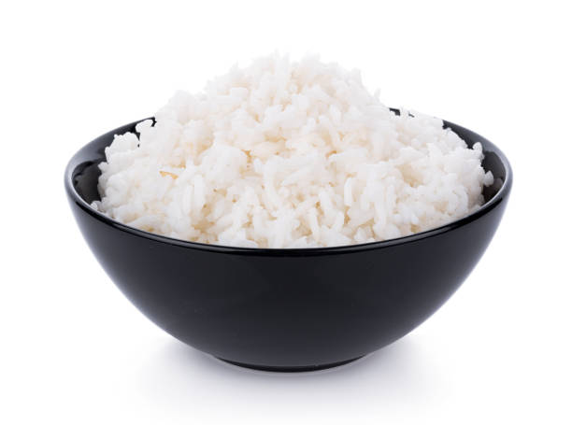


ライス
｜らいす
CƠM TRẮNG
テスト
｜てすと
BÀI KIỂM TRA
インターネット
｜いんたーねっと
INTERNET

Slide 57
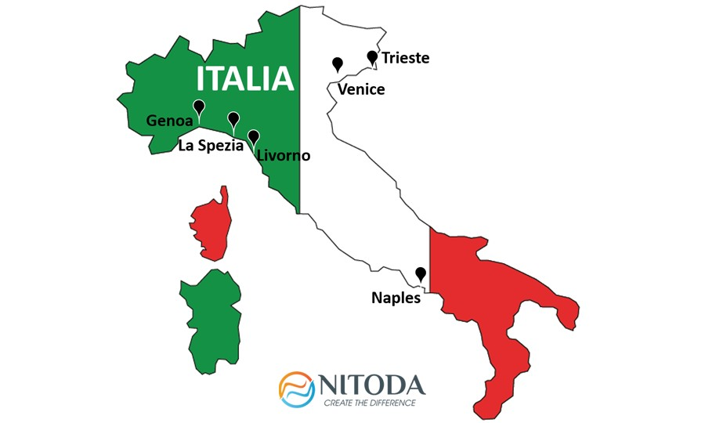


イタリア
｜いたりあ
NƯỚC Ý
アメリカ
｜あめりか
NƯỚC MỸ
サッカー
｜さっかー
BÓNG ĐÁ

Slide 58
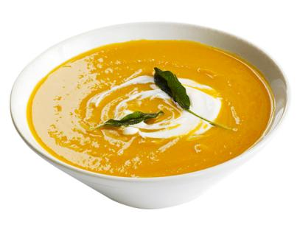


スープ
｜すーぷ
SOUP
テレビ
｜てれび
TV
パーティー
｜ぱーてぃー
BỮA TIỆC

Slide 59




フランス
｜ふらんす
NƯỚC PHÁP
レストラン
｜れすとらん
NHÀ HÀNG
ブラジル
｜ぶらじる
BRAZIL

Slide 60




コンビニ
｜こんびに
CỬA HÀNG TIỆN LỢI
シャツ
｜しゃつ
ÁO
サラダ
｜さらだ
SALAD

Slide 61



ズボン
｜ ずぼん
QUẦN DÀI
ジュース
｜じゅーす
NƯỚC ÉP
スポーツ
｜すぽーつ
THỂ THAO

Slide 62



ハンバーグ
｜はんばーぐ
HAMBURGER
バーベキュー
｜ばーべきゅー
ＢＢＱ
ホームステイ
｜ほーむすてい
HOMESTAY

Slide 63



ショップ
｜しょっぷ
SHOP
パソコン
｜ぱそこん
MÁY TÍNH
エスカレーター
THANG CUỐN
｜えすかれーた

Slide 64



エレベーター
｜えれべーたー
THANG MÁY
アルバイト
｜あるばいと
VIỆC PART-TIME
インフォメーション
QUẦY THÔNG TIN

